Slide 1
SF Reisekosten und Ressourcen
Überblick

Slide 2
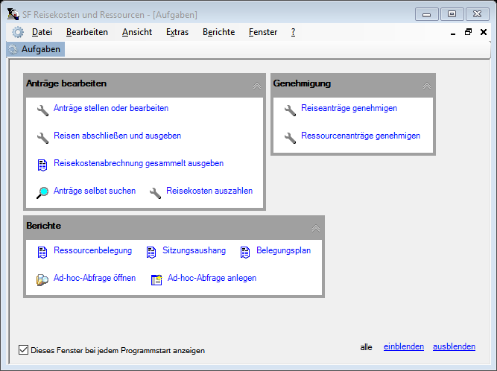
Start des Programms
Keine separaten Kennwörter erforderlich
  Übernimmt die Windows-Anmeldung
Schriftgröße ist
einstellbar

Slide 3
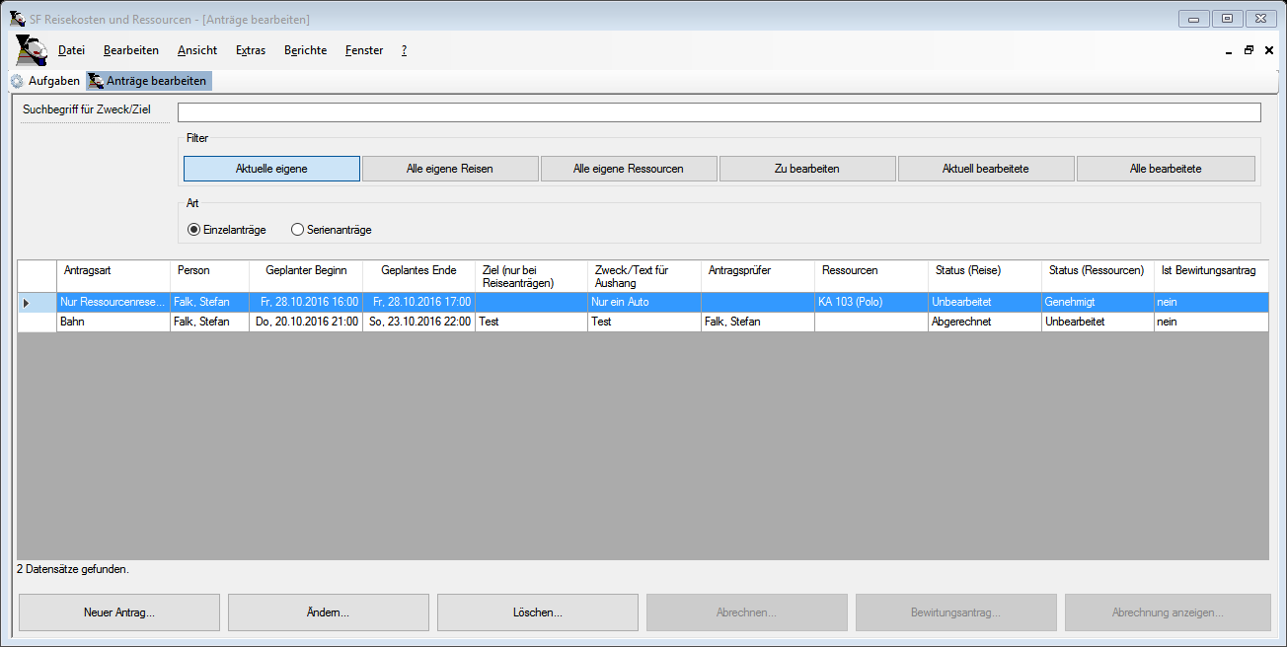
Antragsübersicht
Anträge rasch filtern, auffinden und bearbeiten

Slide 4
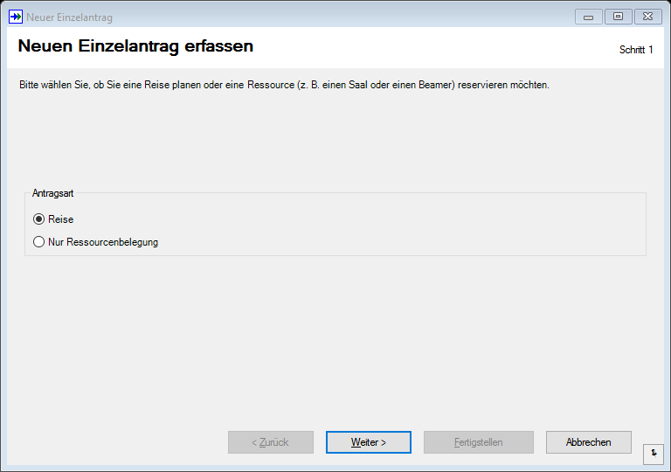
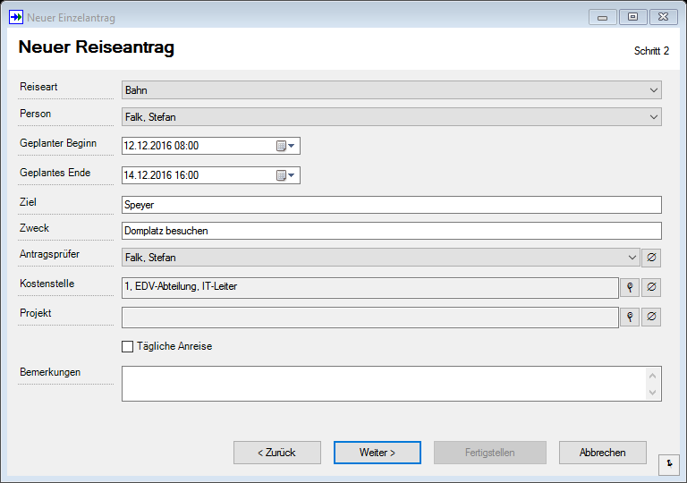
Einen Antrag stellen
Einzel- oder Serienanträge
Reisen oder nur Ressourcenbelegung (z. B. Saal + Beamer)

Slide 5
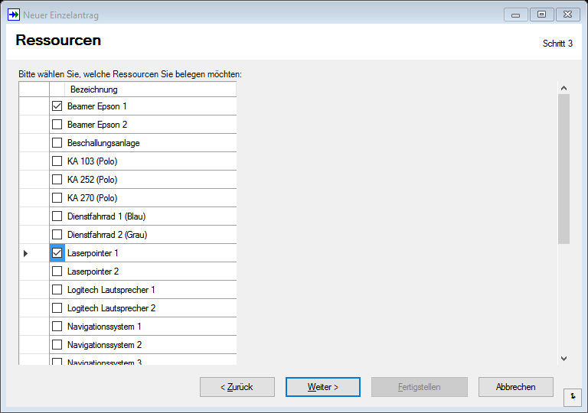
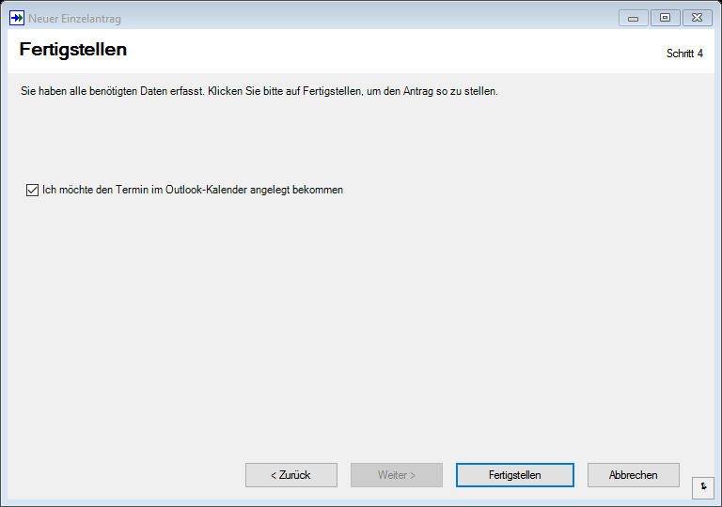
Ressourcen sind integriert
Fahrzeuge, Sitzungssäle, Ausstattung können beliebig angelegt werden
Automatische Pflege der Kalendereinträgen in Outlook/Exchange

Slide 6
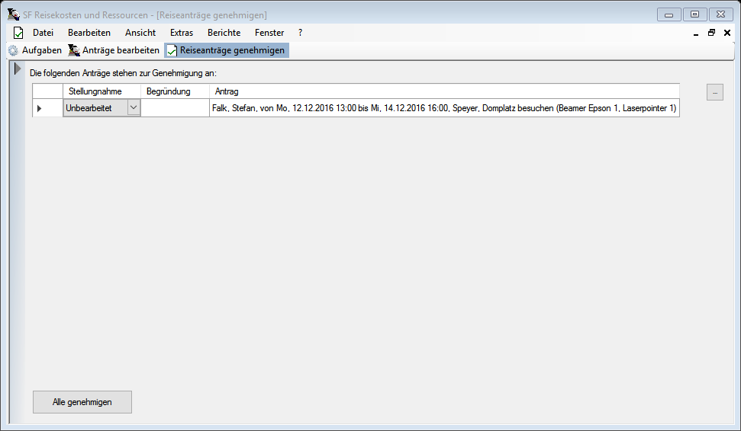
Genehmigung der Anträge
Erscheint automatisch, wenn es etwas zu genehmigen gibt
Genehmigende Personen sind flexibel zentral hinterlegt

Slide 7
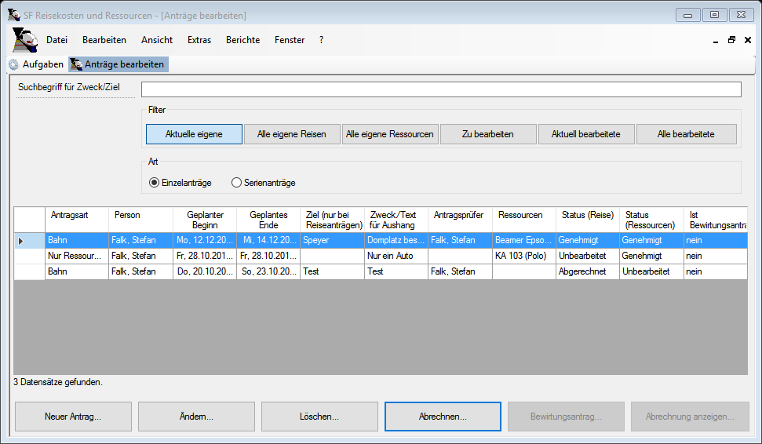
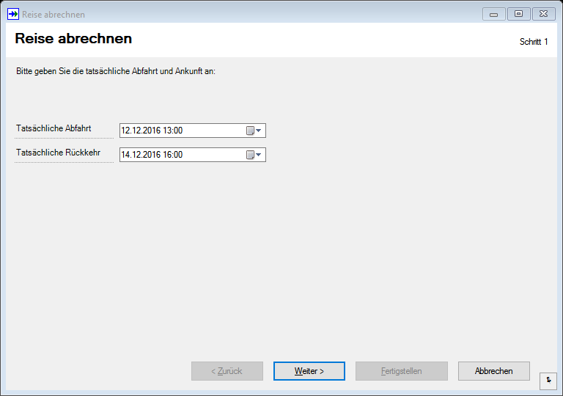
Abrechnung einer Reise
Direkt aus der Antragsübersicht heraus

Slide 8
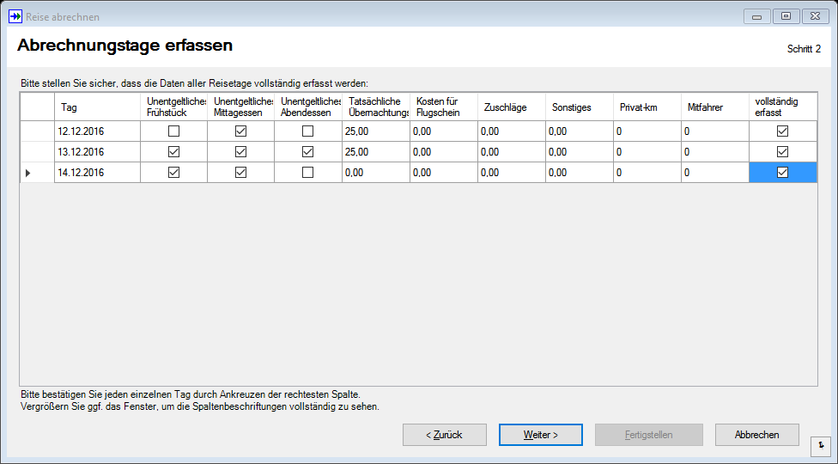
Tagegeld und Reisekosten
Tatsächliche Reisetage können von geplanten abweichen

Slide 9
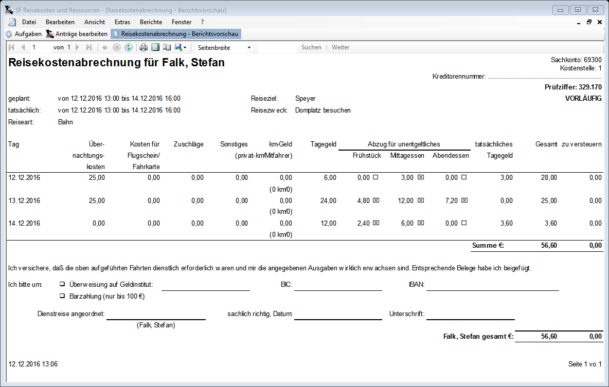
Die fertige Abrechnung
Kann vorab eingesehen werden (fehlende Belege?)

Slide 10
Weitere Funktionen
Sammelabrechnungen
  Für Personen, die viel unterwegs sind und mehrere Reisen auf ein Mal abrechnen möchten
Überwachung der Auszahlung von Reisekosten
  Insbesondere Vermeidung von Doppelauszahlungen
Ressourcenbelegungs-Kalender jederzeit einsehbar
  Integrationsmöglichkeit mit dem internen Intranet
Treuhand-Funktion
  Personen können Reisen stellvertretend für ständige Außendienstler abrechnen
Funktionen für Sitzungen
  Sitzungen können dieselben Ressourcen belegen wie Reisen (z. B. Beamer)
  Integration von Bewirtungen für Sitzungen
  Ausgabe eines Sitzungsaushangs
  Belegungs- und Bestuhlungspläne für Hausmeister

Slide 11
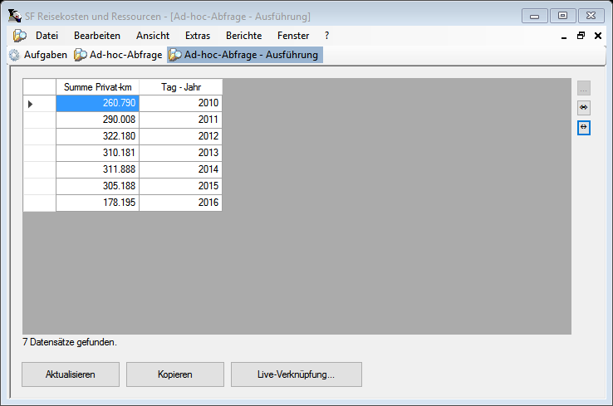
Ad-hoc-Abfragen
Abfragesystem für individuelle Auswertungen
  Das „Fragen Sie doch, was Sie wollen“-System
Abfragen sind zur Wiederverwendung speicherbar
  Z.B. für wiederkehrende Statistiken
Komfortable Integration mit Microsoft Office
  Live-Verknüpfungen zu Excel und Word
  Incl. Diagrammen

Slide 12
Nützliche Merkmale
Für Anwender/innen weiterer SF-Software:
  Bedienung praktisch identisch zu SF Adressverwaltung, SF Fundus,
  SF Pfründeverwaltung, SF Kirchensteuerkappung, SF Ordnerplan,
  SF Serververwaltung etc.
  Kennt man eines, kennt man alle
Für die IT-Abteilung
  Installation und Update genauso einfach wie bei allen anderen SF-Produkten
  Update: Dateien in Ordner kopieren, ein Mal aufrufen
  Damit ist das netzwerkweite Update in zwei Minuten erledigt
Datenaustausch mit weiterer Software
  IT-Abteilung: SF Reisekosten verfügt über eine PowerShell-Schnittstelle
  Import-/Exportschnittstellen können damit individuell vor Ort programmiert werden

